Slide 1

一、初等因子组的定义
二、初等因子组与不变因子组的关系
三、初等因子组的求法
第八章 λ－矩阵 §5 初等因子

Slide 2

一、初等因子的定义
把矩阵 的每个次数大于零的不变因子
分解成互不相同的一次因式方幂的乘积，所有这些
一次因式的方幂（相同的必须按出现的次数计算）
称为A的初等因子组.
第八章 λ－矩阵 §5 初等因子

Slide 3
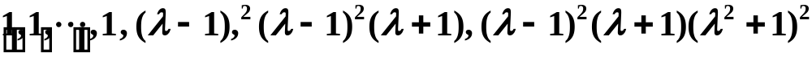

例1、若12级复矩阵A的不变因子组是:
9个
则A的初等因子有7个，它们是
第八章 λ－矩阵 §5 初等因子

Slide 4
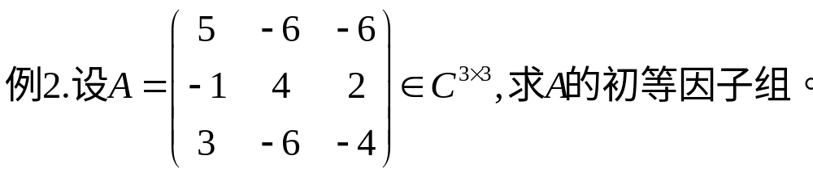
第八章 λ－矩阵 §5 初等因子

Slide 5



二、初等因子组与不变因子组的关系
分析:
① 设n级矩阵A的不变因子组已知：
将 分解成互不相同的一次因式
的方幂的乘积:
第八章 λ－矩阵 §5 初等因子

Slide 6
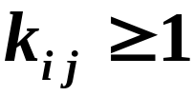
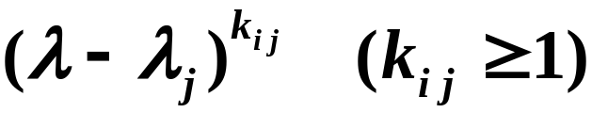

则其中对应于 的那些方幂 :
就是A的全部初等因子.
② 注意到不变因子 满足
从而有
因此有,
第八章 λ－矩阵 §5 初等因子

Slide 7


即同一个一次因式的方幂作成的初等因子中，
方次最高的必出现在 的分解式中，次高的必
出现在 的分解式中.
如此顺推下去，可知属于同一个一次因式的方幂
的初等因子，在不变因子的分解式中出现的位置是
唯一确定的.
第八章 λ－矩阵 §5 初等因子

Slide 8


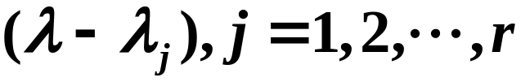
③ 设 级矩阵 的全部初等因子为已知.
在全部初等因子中，将同一个一次因式
的方幂的那些初等因子按降幂排列，而且当这种初
等因子的个数不足n个时，则在后面补上适当个数
的1，使其凑成n个，设所得排列为
第八章 λ－矩阵 §5 初等因子

Slide 9

于是令
则
就是A的不变因子组.
第八章 λ－矩阵 §5 初等因子

Slide 10



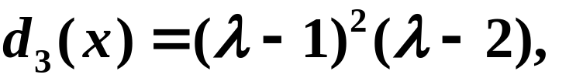

例3、已知3级矩阵A的初等因子组为：
求A的不变因子.
解：作排列
得A的不变因子组为：
第八章 λ－矩阵 §5 初等因子

Slide 11
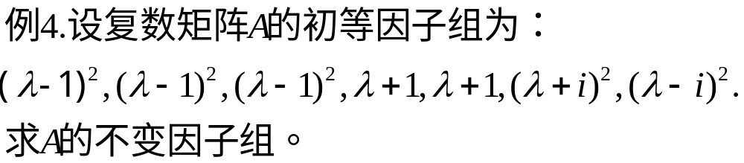
第八章 λ－矩阵 §5 初等因子

Slide 12
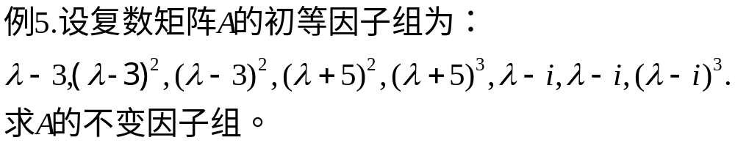
第八章 λ－矩阵 §5 初等因子

Slide 13

结论1、若两个同级复数字矩阵有相同的不变因子，
则它们就有相同的初等因子；
反之，若它们有相同的初等因子，则它们就有
相同的不变因子.
结论2、两个同级复数字矩阵相似
它们有相同的初等因子.
可见：初等因子和不变因子都是矩阵的相似不变量.
第八章 λ－矩阵 §5 初等因子

Slide 14
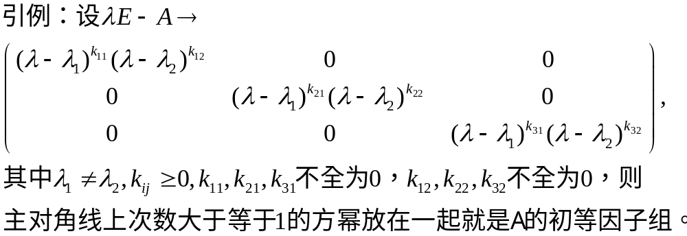
三、初等因子的求法
第八章 λ－矩阵 §5 初等因子

Slide 15


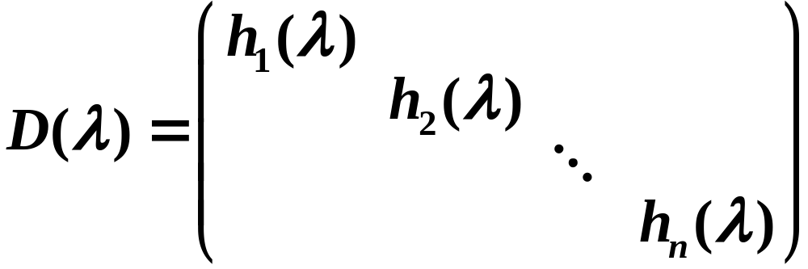
2、(定理9) 设 将特征矩阵 进行
初等变换化成对角形
然后将主对角线上的元素分解成互不相同的一次因
式的方幂的乘积，则所有这些一次因式的方幂（相同
的按出现的次数计算）就是A的全部初等因子.
第八章 λ－矩阵 §5 初等因子

Slide 16


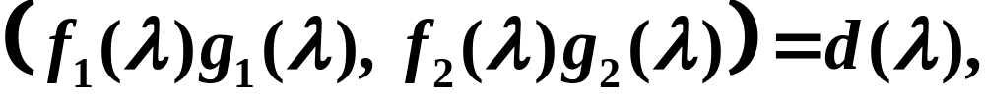
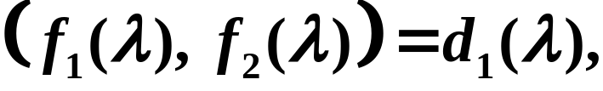
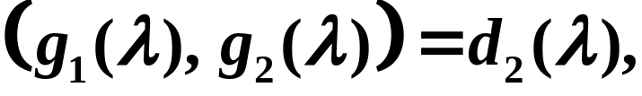
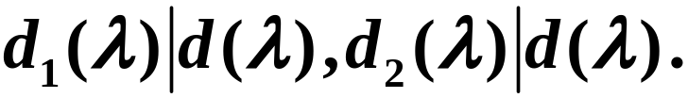
3、(引理1)若多项式 都与
互素，则
证：令
显然，
第八章 λ－矩阵 §5 初等因子

Slide 17
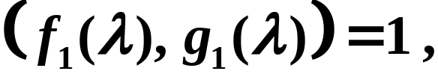
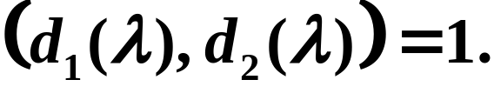
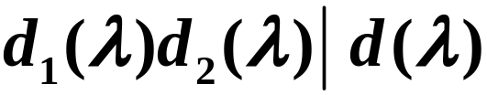
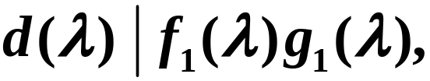


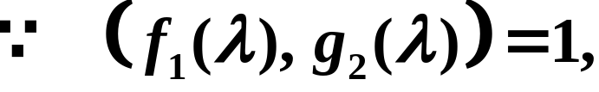
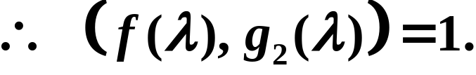


由于
故
因而
另一方面，由于
可令
其中
又
由
又得
第八章 λ－矩阵 §5 初等因子

Slide 18




同理可得
即
故
第八章 λ－矩阵 §5 初等因子

Slide 19
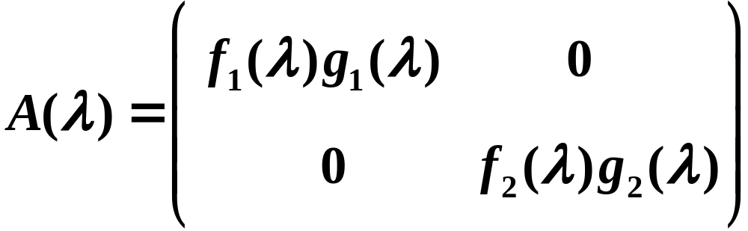
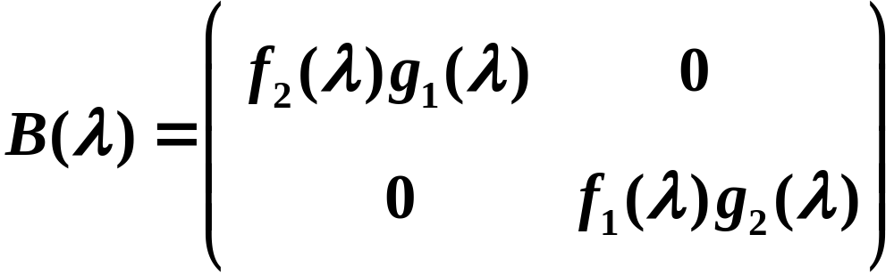


4、(引理2) 设
如果多项式 都与 互素，
则 与 等价.
第八章 λ－矩阵 §5 初等因子

Slide 20
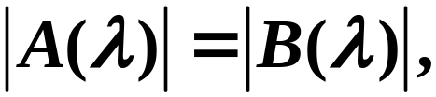

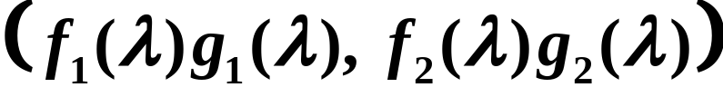
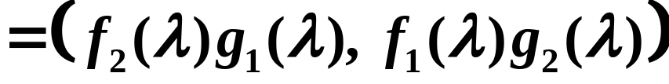
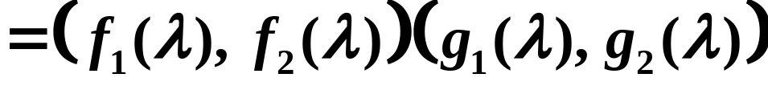
证：首先，
从而 二阶行列式因子相同.
其次，由引理1，有
从而 的一阶行列式因子相同.
所以， 与 等价.
第八章 λ－矩阵 §5 初等因子

Slide 21
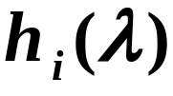


定理9 的证明
证：设 经过初等变换化成对角形
其中 皆为首1多项式，
将 分解成互不相同的一次因式的方幂的乘积:
第八章 λ－矩阵 §5 初等因子

Slide 22


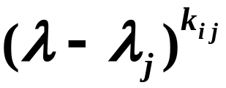
下证，对于每个相同的一次因式的方幂
在 的主对角线上按升幂排列后，得到的新对角
矩阵 与 等价.
此时 就是 的
标准形，
且所有不为1的 就是A的全部
初等因子.
第八章 λ－矩阵 §5 初等因子

Slide 23

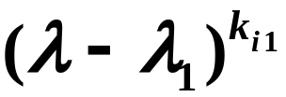
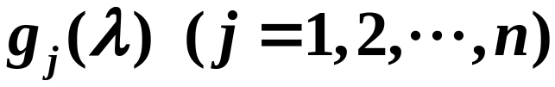

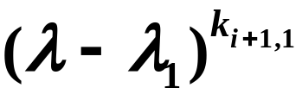
为了方便起见，先对 的方幂进行讨论.
令
于是
且每一个 都与 互素.
如果相邻的一对指数
则在 中将 与 对调位置，
而其余因式保持不动，
由引理2
第八章 λ－矩阵 §5 初等因子

Slide 24
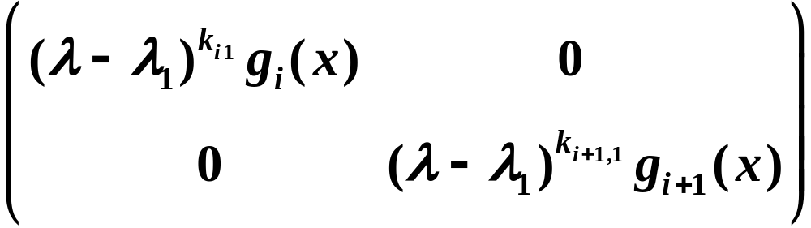
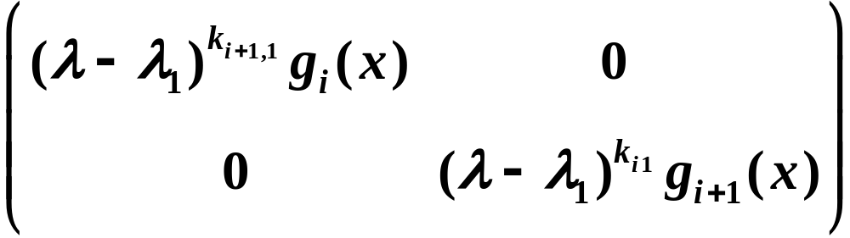
与
等价.
第八章 λ－矩阵 §5 初等因子

Slide 25

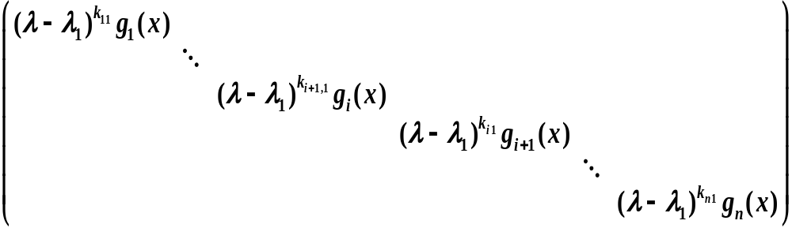

从而 与对角矩阵
等价.
然后对 重复上述讨论.
第八章 λ－矩阵 §5 初等因子

Slide 26



如此继续进行，直到对角矩阵主对角线上元素所含
的方幂是按逆升幂次排列为止.
再依次对 作同样处理.
最后便得到与 等价的对角阵
的主对角线上所含每个相同的一次因式的方幂
都是按升幂排列的，
即为 的标准形.
第八章 λ－矩阵 §5 初等因子

Slide 27
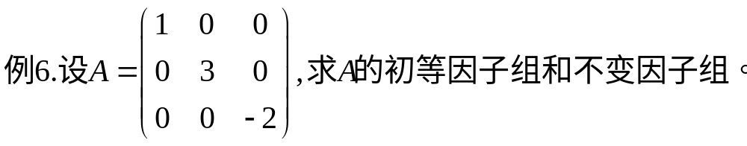
第八章 λ－矩阵 §5 初等因子

Slide 28
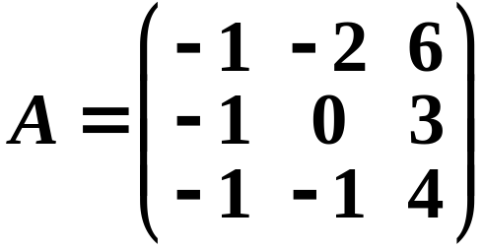
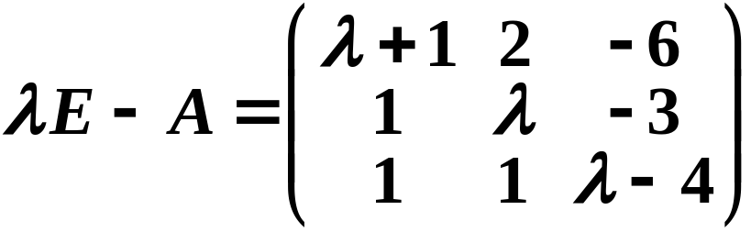
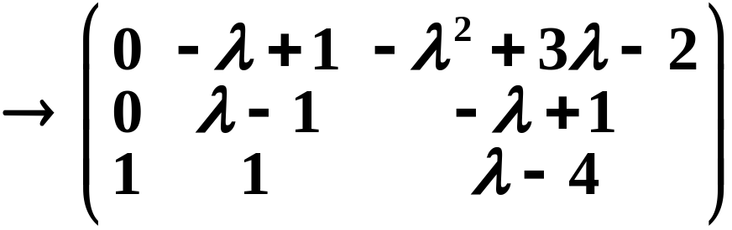
例7、求矩阵A的初等因子组
解：对 作初等变换
第八章 λ－矩阵 §5 初等因子

Slide 29
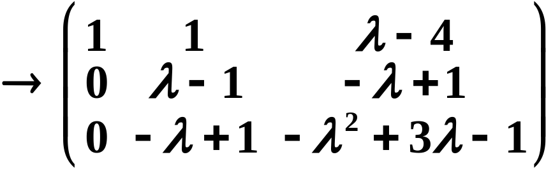
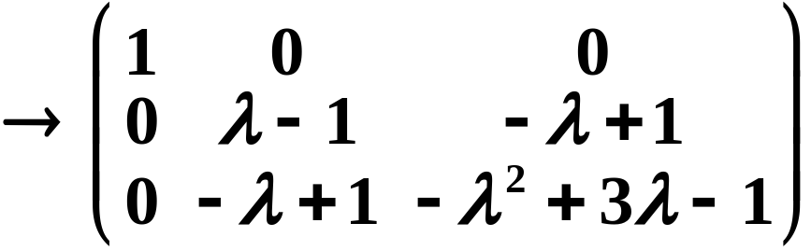
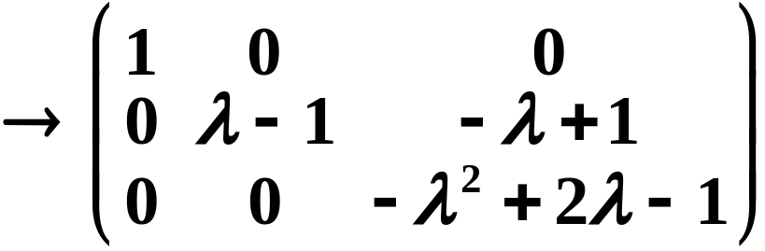
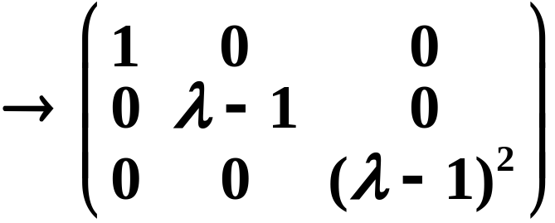

∴ A的初等因子组为:
第八章 λ－矩阵 §5 初等因子

